Slide 1


Бюджетное учреждение Орловской области «Региональный центр оценки качества образования»
Общественное наблюдение
при проведении государственной итоговой аттестации по образовательным программам основного общего и среднего общего образования в 2018 году на территории Орловской области
Мельнова Наталья Владимировна,
начальник отдела повышения квалификации
и профессиональной переподготовки
Регионального центра оценки качества образования

Slide 2
В ДЕНЬ РАСПРЕДЕЛЕНИЯ НА ЭКЗАМЕН ЯВКА СТРОГО ОБЯЗАТЕЛЬНА!!!

Slide 3
Нормативные правовые документы, регламентирующие общественное наблюдение
Федеральный закон от 29.12.2012 года № 273-ФЗ «Об образовании в Российской Федерации»
Приказ Министерства образования и науки Российской Федерации от 28.06.2013 года № 491 «Об утверждении Порядка аккредитации граждан в качестве общественных наблюдателей при проведении государственной итоговой аттестации по образовательным программам основного общего и среднего общего образования, всероссийской олимпиады школьников и олимпиады школьников»
Приказ Минобрнауки России от 25.12.2013 года № 1394 «Об утверждении Порядка проведения государственной итоговой аттестации по образовательным программам основного общего образования»
Приказ Минобрнауки России от 26.12.2013 года № 1400 «Об утверждении Порядка проведения государственной итоговой аттестации по образовательным программам среднего общего образования»
Приказ Департамент образования Орловской области от 06.03.2018 года № 303 «Об организации работы по подготовке и аккредитации граждан в качестве общественных наблюдателей при проведении государственной итоговой аттестации по образовательным программам основного общего и среднего общего образования, всероссийской олимпиады школьников и олимпиад школьников, всероссийских проверочных работ, региональных процедур оценки качества образования на территории Орловской области»

Slide 4
Общественное наблюдение осуществляется при проведении
Государственной итоговой
аттестации (ГИА)
Всероссийской олимпиады школьников (ВсОШ), олимпиад школьников
Всероссийских проверочных работ (ВПР), региональных процедур оценки качества образования
С присутствием в местах проведения ГИА
Дистанционно с использованием информационно-телекоммуникационных технологий

Slide 5
Требования, предъявляемые к общественным наблюдателям
Требования, предъявляемые
к общественным наблюдателям
В качестве общественного наблюдателя может быть привлечен:
Запрещено участвовать в качестве общественного наблюдателя в ППЭ гражданину, у которого:
существует личная заинтересованность (близкие родственники принимают участие в ГИА, являются работниками ППЭ и др.), что может повлиять на объективное исполнение возложенных на него обязанностей и при которой возникает противоречие между личной заинтересованностью общественного наблюдателя и законными интересами обучающихся, их родителей (законных представителей), иных заинтересованных лиц, способное привести к причинению вреда этим законным интересам
любой гражданин Российской Федерации, получивший аккредитацию в соответствии с установленным Порядком

Slide 6
ШАГ 1: Подать заявление
ШАГ 1: Подать заявление
Подать заявление в письменном виде имеет право
Аккредитующийся гражданин лично
Уполномоченное лицо на основании документа, удостоверяющего личность, и оформленной в установленном порядке доверенности
Подача заявлений об аккредитации в качестве общественного наблюдателя осуществляется в сроки, установленные Порядком аккредитации, в орган исполнительной власти субъекта Российской Федерации, осуществляющий государственное управление в сфере образования – Департамент образования Орловской области

Slide 7
ШАГ 2: Получить документ (удостоверение), подтверждающий полномочия общественного наблюдателя, в соответствии с поданным заявлением
ШАГ 2: Получить документ (удостоверение), подтверждающий полномочия общественного наблюдателя, в соответствии с поданным заявлением
Решение об аккредитации гражданина в качестве общественного наблюдателя принимается в течение одного рабочего дня с момента принятия заявления и выполнения всех условий, которые дают право гражданину аккредитоваться в качестве общественного наблюдателя.
Получить удостоверение необходимо по адресу: г. Орел, ул. Полесская, д. 24, 2 этаж, кабинет № 22. Телефон (8-4862) 73-17-79, доб. 102, 138
Аккредитующая организация имеет право дать мотивированный отказ гражданину, подавшему заявление на участие в ГИА, ВсОШ , олимпиад школьников, ВПР, региональных процедур оценки качества образования в качестве общественного наблюдателя в случае выявления недостоверных данных, указанных в заявлении, и возможности возникновения конфликта интересов
Удостоверение действительно до 31 декабря календарного года, в котором оно выдано

Slide 8
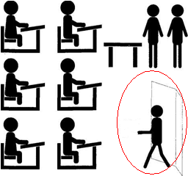

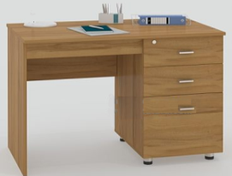
ШАГ 3:Участие общественного наблюдателя в ГИА, ВсОШ, олимпиадах школьников, ВПР, региональных процедурах оценки качества образования
Требования
к количественному составу общественных наблюдателей:
Требования
к рабочему месту общественного наблюдателя:
В день проведения экзамена в ППЭ может находиться неограниченное количество общественных наблюдателей
В ППЭ должна быть выделена отдельная аудитория для общественных наблюдателей, где оборудованы для них рабочие места, или рабочее место
Во время проведения
экзамена в аудитории
должен находиться только один
общественный
наблюдатель

Slide 9
Общественные наблюдатели при проведении ГИА имеют право присутствовать:
Общественные наблюдатели при проведении ГИА имеют право присутствовать:
1
При проведении ГИА по образовательным программам основного общего образования в форме ОГЭ и ГВЭ
2
При проведении ГИА по образовательным программам среднего общего образования в форме ЕГЭ и ГВЭ
3
При обработке экзаменационных материалов участников ГИА по образовательным программам основного общего и среднего общего образования
4
При проверке экзаменационных работ участников ГИА по образовательным программам основного общего и среднего общего образования
5
При рассмотрении апелляций о несогласии с выставленными баллами по ЕГЭ, ОГЭ и ГВЭ
6
При рассмотрении апелляций о нарушении установленного порядка проведения ГИА

Slide 10



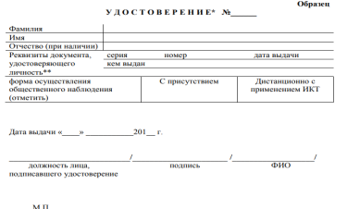
Общественное наблюдение в ППЭ
Документ, удостоверяющий личность
Удостоверение общественного наблюдателя
Общественные наблюдатели обязаны явится в ППЭ
Не позднее, чем за 1 час
Не менее 50% времени установленного по предмету
Общественные наблюдатели должны находится в ППЭ
Получить ППЭ-18 МАШ «Акт общественного наблюдения»
Общественный наблюдатель может свободно перемещаться по ППЭ и аудиториям ППЭ
В одной аудитории ППЭ находится не более одного общественного наблюдателя

Slide 11


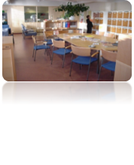





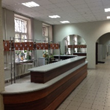

Подготовка помещений ППЭ
До входа в ППЭ
в ППЭ
Помещение для руководителя ППЭ, оборудованное телефонной связью, сейфом, ПАК (Штаб ППЭ)
Аудитории для участников ГИА, в том числе для участников с ОВЗ (на 1 этаже)
Пункт охраны правопорядка
Помещения для представителей ОО, сопровождающих участников ГИА
В Х О Д в П П Э
В
Х
О
Д
Помещение для медицинских
работников
Помещение для представителей СМИ, общественных наблюдателей и иных лиц, имеющим право присутствовать в ППЭ
Место для хранения личных вещей участников ГИА, работников ППЭ

Slide 12
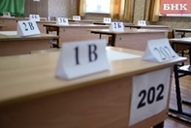

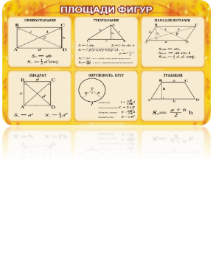

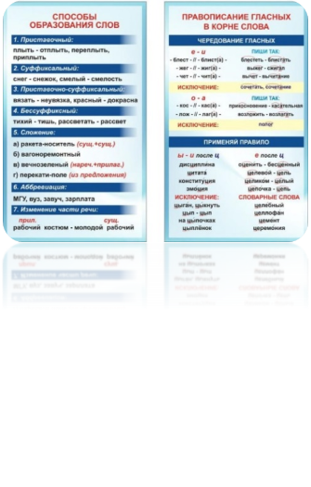




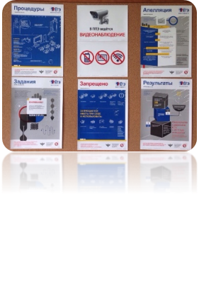
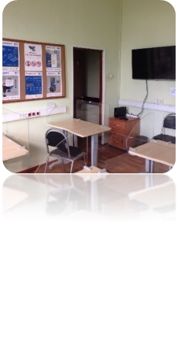
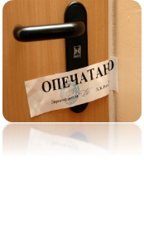
Подготовка аудиторий ППЭ
Отдельное рабочее место с заметным номером,
черновики ЕГЭ
Стол, находящийся в зоне видимости камер видеонаблюдения для раскладки и упаковки ЭМ
Убрать стенды, плакаты по соответствующим учебным предметам
Часы, находящиеся в поле зрения участников ГИА и черные гелевые ручки
Подготовить бумагу для печати ЭМ ( в случае применения технологии печати)
Специализированный программно-аппаратный комплекс для проведения печати ЭМ ( в случае применения технологии)
Аудитории,
не задействованные для проведения ГИА, необходимо закрыть, опечатать
Разместить предупреждения о ведении видеонаблюдения, запрете использования средств связи

Slide 13



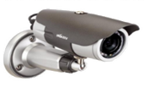
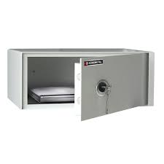
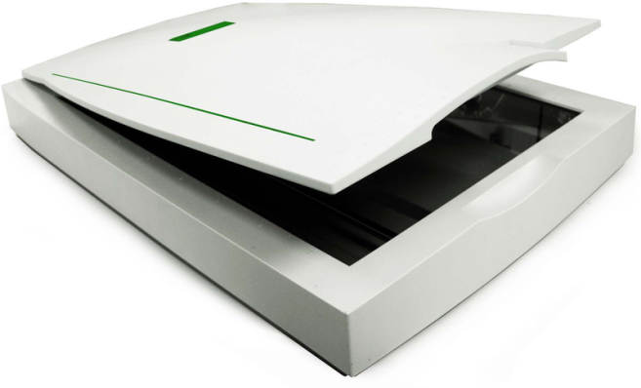
Организация штаба ППЭ
Организация штаба ППЭ
Телефонная связь
принтер
видеонаблюдение
персональный компьютер
стол, находящийся в зоне видимости камер видеонаблюдения
сканер (сканирование экзаменационных работ участников ЕГЭ)
сейф, находящийся в зоне видимости видеонаблюдения

Slide 14
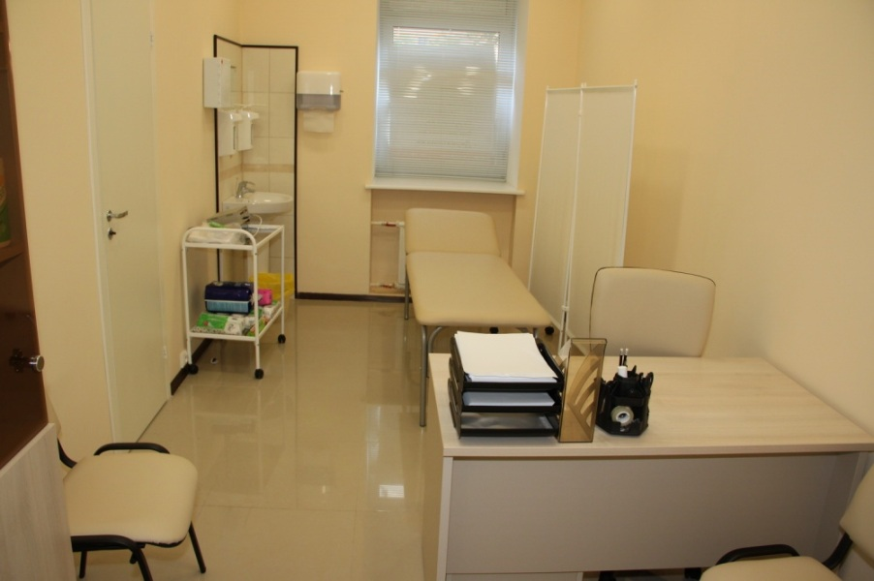

Помещения для организации проведения ГИА
Медицинский кабинет
Рабочие места (столы, стулья) для организаторов вне аудитории
Помещения для представителей средств массовой информации, общественных наблюдателей и иных лиц, имеющих право присутствовать в ППЭ в день экзамена. Указанные помещения должны быть изолированы от аудиторий для проведения экзамена.

Slide 15








В день проведения ГИА в ППЭ присутствуют
руководитель и организаторы ППЭ
руководитель ОО
члены ГЭК с токенами (не менее 2)
уполномоченные представители ГЭК
технические специалисты
медицинские работники, ассистенты
сотрудники, осуществляющие охрану правопорядка и (или) сотрудники органов внутренних дел (полиции)

Slide 16


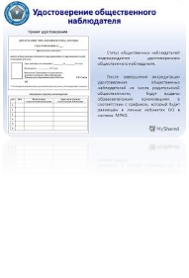
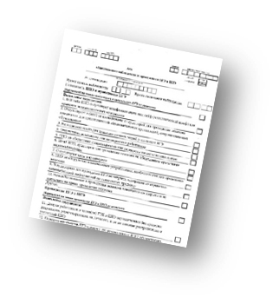
Лица, имеющие право находиться в ППЭ в день экзамена
Представители СМИ
присутствуют в аудиториях только до момента выдачи участникам ГИА ЭМ или до момента начала печати ЭМ
Общественные наблюдатели
При входе в ППЭ предъявляют документ, удостоверяющий личность, и удостоверение об аккредитации.
Могут свободно перемещаться по ППЭ (в ППЭ для участников с ОВЗ, инвалидов и детей-инвалидов рекомендуется направить общественных наблюдателей в каждую аудиторию).
Фиксируют все нарушения во время проведения экзамена и доводят до членов ГЭК, заполняют форму 18-МАШ
Должностные лица Рособрнадзора,
Департамента образования Орловской области
Допуск в ППЭ вышеперечисленных лиц осуществляется при наличии документов,
удостоверяющих личность, и документов, подтверждающих их полномочия

Slide 17


В день экзамена
Прибытие в ППЭ
Не позднее 7.30 руководитель ППЭ, руководитель ОО, члены и уполномоченные ГЭК
Не позднее 8.00 организаторы ППЭ
Не позднее 9.00 медицинский работник, общественные наблюдатели, представители охраны
8.15 краткий инструктаж для организаторов и работников ППЭ, выдача ведомостей и протоколов организаторам
9.45 выдача экзаменационных материалов организаторам в аудитории
Организаторам в аудиториях:
списки участников экзамена в аудиториях, протоколы (формы ППЭ-05-01, ППЭ-05-02, 12-02, 12-03, 12-04, ППЭ-16);
таблички с номером аудитории, ножницы;
инструкцию, зачитываемую организатором в аудитории перед началом экзамена для участников;
черновики, конверты для упаковки черновиков;
Организатору вне аудитории:
ППЭ-06-01 – для размещения на информационном стенде при входе в ППЭ

Slide 18
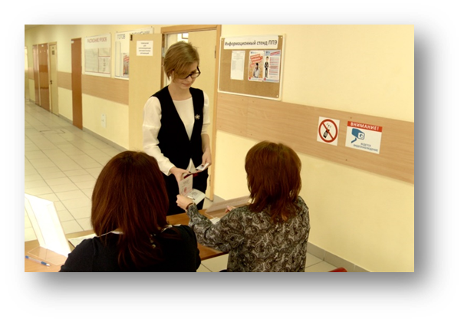
Организация входа в ППЭ
С 9:00 в день экзамена
Член ГЭК осуществляет контроль за организацией входа участников в ППЭ
Организаторы вне аудитории указывают участникам на необходимость оставить личные вещи (в специально выделенном в ППЭ месте для личных вещей участников)
Паспортный контроль. Организатор на входе в ППЭ
проверяет документ, удостоверяющий личность участника, наличие его в списке распределения
в случае отсутствия у обучающегося документа,
его личность ПИСЬМЕННО подтверждает сопровождающий в форме ППЭ-20
Организатор вне аудитории
сопровождает участников в аудитории в соответствии с автоматизированным распределением

Slide 19
Организация входа в ППЭ
Участники ГИА не допускаются в ППЭ в случаях:
Отсутствия участника ГИА в списках распределения в данный ППЭ на данный экзамен
Отказа от сдачи запрещённых средств, в том числе средств связи
Отсутствия у выпускника прошлых лет документа удостоверяющего личность
Опоздание не является причиной не допуска участника в ППЭ!!!
В случае не допуска или опоздания участника ГИА в ППЭ руководителем ППЭ и членом ГЭК составляется акт в свободной форме.

Slide 20
Начало проведения экзамена в аудитории ППЭ
Организатор в аудитории проводит инструктаж участников. Первая часть инструктажа в 9.50 о:
порядке проведения экзамена;
правилах оформления экзаменационной работы;
продолжительности экзамена;
порядке подачи апелляции;
случаях удаления с экзамена;
времени и месте ознакомления с результатами;
том, что записи на КИМ и черновиках не обрабатываются и не проверяются
Общественным наблюдателям необходимо проверить целостность ЭМ
Объявляется начало, продолжительность и время окончания экзамена, фиксируется время начала и окончания на доске
Продемонстрировать участникам ГИА целостность упаковки сейф-пакета
Организаторы проверяют правильность заполнения регистрационных полей бланков участниками;
проверяют соответствие данных участника в бланке регистрации и документе, удостоверяющем личность
Вторая часть инструктажа не ранее 10.00:
ГИА-11 Выполняется печать ЭМ с электронного носителя ( в 10.00);
ГИА-9 Вскрытие пакета с ЭМ;
Организатор проверяет качество печати контрольного листа;
Организатор раздает участникам ИК в произвольном порядке;
Предлагает заполнить бланки регистрации и регистрационные поля бланков ответов, проверив качество и комплектацию полученного ИК
ГИА-11
Общественный наблюдатель осуществляет контроль за процедурой использования Станции печати ЭМ, вскрытия сейф-пакета с ЭМ и его последующего использования.

Slide 21
Средства обучения и воспитания
Приказ Минобрнауки об утверждении единого расписания и продолжительности проведения экзамена по каждому учебному предмету, перечня средств обучения и воспитания, используемых при его проведении
Математика:
линейка
Физика:
линейка
непрограммируемый калькулятор
Химия:
непрограммируемый калькулятор
География:
линейка
транспортир
непрограммируемый калькулятор

Slide 22
Действия организатора в аудитории во время экзамена
Следит за порядком и не допускает:
разговоров участников между собой, обмена любыми материалами и предметами между участниками;
наличия уведомлений о регистрации на экзамены, средств связи, электронно-вычислительной техники, фото, аудио и видеоаппаратуры, письменных заметок, справочных материалов и иных средств хранения и передачи информации;
произвольного выхода участника из аудитории и перемещения по ППЭ без сопровождения организатора вне аудитории;
содействия обучающимся, выпускникам прошлых лет, в том числе в передаче им средств связи, электронно-вычислительной техники, фото, аудио и видеоаппаратуры, справочных материалов, письменных заметок и иных средств хранения и передачи информации;
выноса из аудиторий и ППЭ экзаменационных материалов на бумажном или электронном носителях, письменных принадлежностей, фотографирования или переписывания экзаменационных материалов участниками, а также ассистентами или техническими специалистами;
оказания содействия участникам ГИА всеми лицами, находящимися в ППЭ.
Организаторы в аудитории следят за состоянием участников и при ухудшении самочувствия направляют участников в сопровождении организаторов вне аудиторий в медицинский пункт. В этом случае организатор в аудитории рекомендует участнику завершить экзамен и прийти на пересдачу.

Slide 23
Действия организатора в аудитории во время экзамена
Организатор обязан:
1.Выдать по просьбе участника дополнительный бланк ответов № 2 ( в случае, когда в области ответов основного бланка ответов № 2 Лист № 1 и Лист № 2 не осталось места).
2. Выдать по просьбе участника дополнительные черновики.
3. Проверить комплектность оставленных на рабочем месте ЭМ ( в случае выхода участника из аудитории).
4. Зафиксировать время отсутствия участников во время выхода из аудитории в форме ППЭ-12-04 –МАШ.

Slide 24
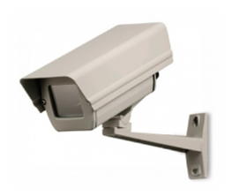
Завершение экзамена Действия организаторов в аудитории
Организатор:
за 30 мин и за 5 минут до окончания выполнения экзаменационной работы
объявляет о скором завершении экзамена и необходимости переноса
ответов из черновиков и КИМ в бланки ответов;
по истечении установленного времени объявляет об окончании выполнения экзаменационной работы;
производит сбор ЭМ, помещенных участниками на край стола своего рабочего места;
упаковывает бланки, КИМ и черновики;
извлекает CD-диск из CD-привода Станции печати и убирает его в сейф-пакет;
оформляет формы ППЭ, собирает подписи участников ГИА;
сдают все ЭМ в упакованном виде руководителю ППЭ в штабе ППЭ.
Организатор в аудитории: демонстрирует запечатанные возвратные пакеты с ЭМ участников ГИА; объявляет на видеокамеру все данные протокол ППЭ-05-02
(предмет, кол-во участников, ЭМ, время и др.)
Организаторы покидают ППЭ после передачи всех ЭМ руководителю ППЭ и с разрешения руководителя ППЭ

Slide 25
Завершение экзамена
Действия руководителя ППЭ и члена
(уполномоченного) ГЭК
Руководитель ППЭ в Штабе ППЭ с включенным видеонаблюдением в присутствии члена ГЭК получает от всех ответственных организаторов в аудитории следующие материалы, вскрывая их и пересчитывая:
ВДП с бланками регистрации, с бланками ответов № 1, с бланками ответов № 2 Лист № 1 и Лист №2 (в том числе с дополнительными бланками ответов № 2);
ВДП (или сейф-пакеты) с вложенными в них КИМ;
ВДП с испорченными/бракованными ИК;
конверт с использованными черновиками; неиспользованные черновики;
использованные CD-диски с ЭМ, вложенные в сейф-пакет;
формы ППЭ.

Slide 26
Сканирование ЭМ в штабе ППЭ и передача образов бланков в РЦОИ
ВДП с бланками участников ЕГЭ и формы ППЭ передаются руководителем ППЭ техническому специалисту для сканирования
Технический специалист обеспечивает качественное сканирование сначала бланков ответов участников ЕГЭ, потом форм ППЭ, и возвращает их руководителю ППЭ
Член ГЭК проверяет данные о количестве отсканированных бланков по аудиториям
Технический специалист и член ГЭК несут полную ответственность за экспортируемые данные, используя все технические и организационные методы контроля.
В случае корректности всех данных технический специалист экспортирует электронные образы бланков и форм ППЭ в зашифрованном виде в РЦОИ
Член ГЭК и технический специалист ожидают в штабе ППЭ подтверждения от РЦОИ факта успешного получения и расшифровки переданного пакета с электронными образами бланков и форм ППЭ
Если в ППЭ не проводилось сканирование бланков, то оригиналы бланков и КИМ должны быть переданы в РЦОИ в тот же день

Slide 27
Особенно обратить внимание на следующие моменты:
Особенно обратить внимание на следующие моменты:
участники ГИА не имеют права свободно перемещаться по аудитории;
участники ГИА не имеют права выходить из аудитории без разрешения организатора;
участники ГИА не имеют права общаться друг с другом как устно, так и письменно, передавать друг другу какие-то ни было материалы;
участники ГИА не имеют права пересаживаться на другое место;
фиксирование фактов наличия в аудитории менее или более 2-х организаторов;
участники, закончившие выполнение экзаменационных заданий досрочно покидают ППЭ

Slide 28
Общественным наблюдателям
Общественному наблюдателю
Запрещается
Иметь при себе и использовать средства связи, электронно-вычислительную технику, фото, аудио и видеоаппаратуру, и иные средства передачи информации
Оказывать содействие участникам ГИА, в том числе передавать им средства связи, электронно-вычислительную технику, фото, аудио и видеоаппаратуру, справочные материалы, письменные заметки и иные средства хранения и передачи информации

Slide 29
БЛАГОДАРЮ ЗА ВНИМАНИЕ!
Контактная информация:
www.orcoko.ru
тел. 8(4862) 73-17-79, 43-25-96 (доб. 102, 138)
E-mail: orel@orcoko.ru

